Slide 1

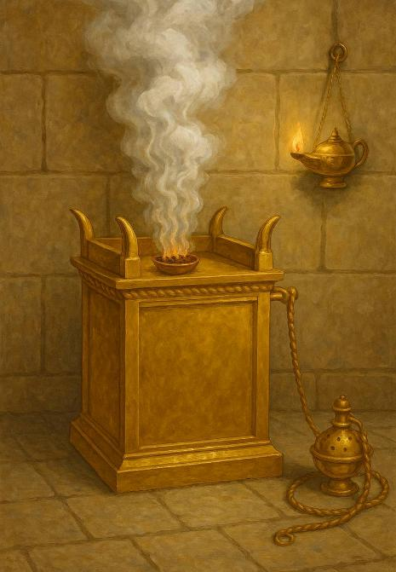
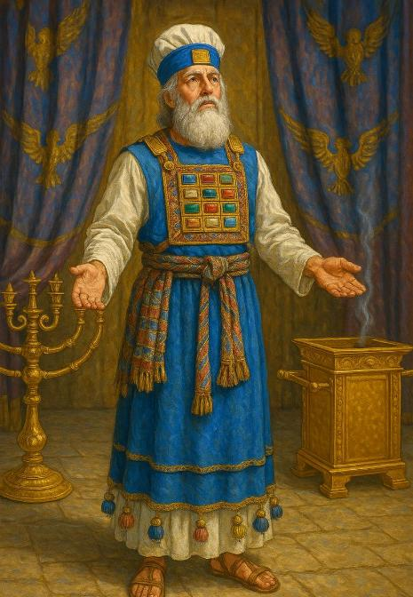
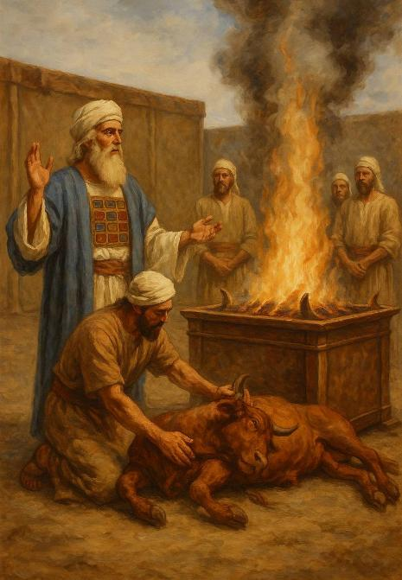
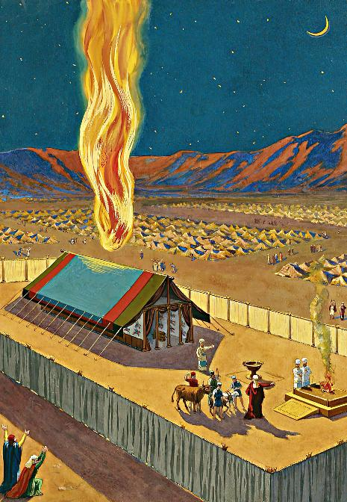
PRZYBYTEK
Lekcja 13 na 27. września 2025

Slide 2
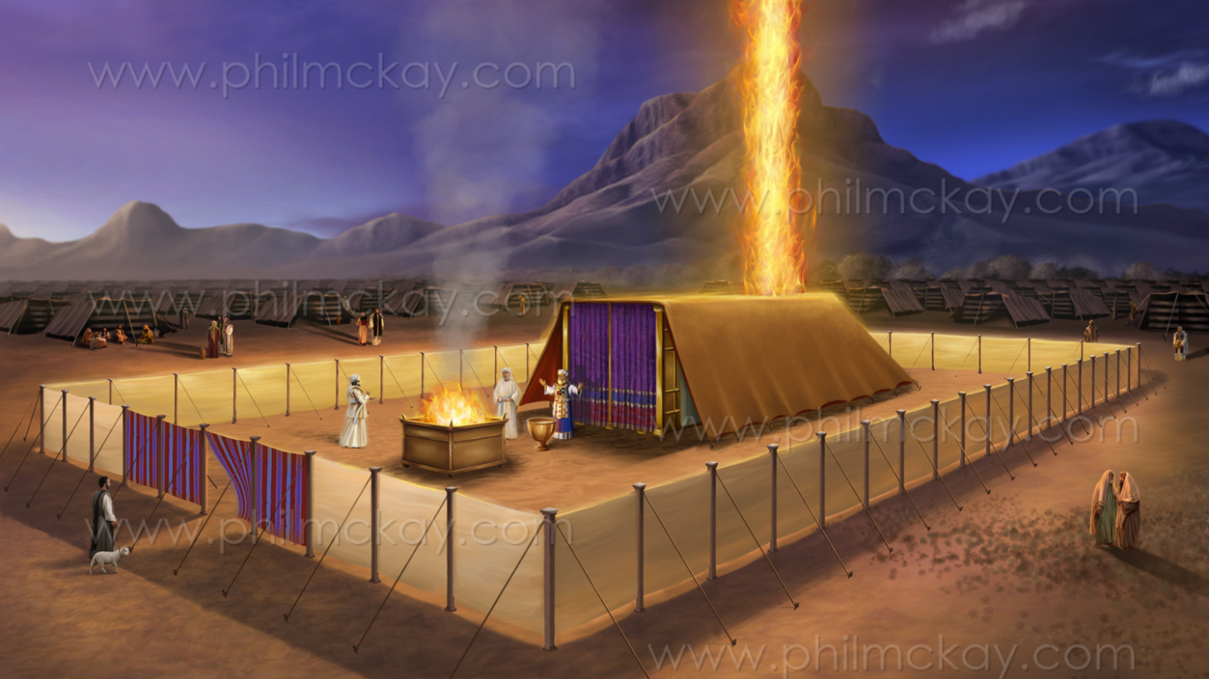
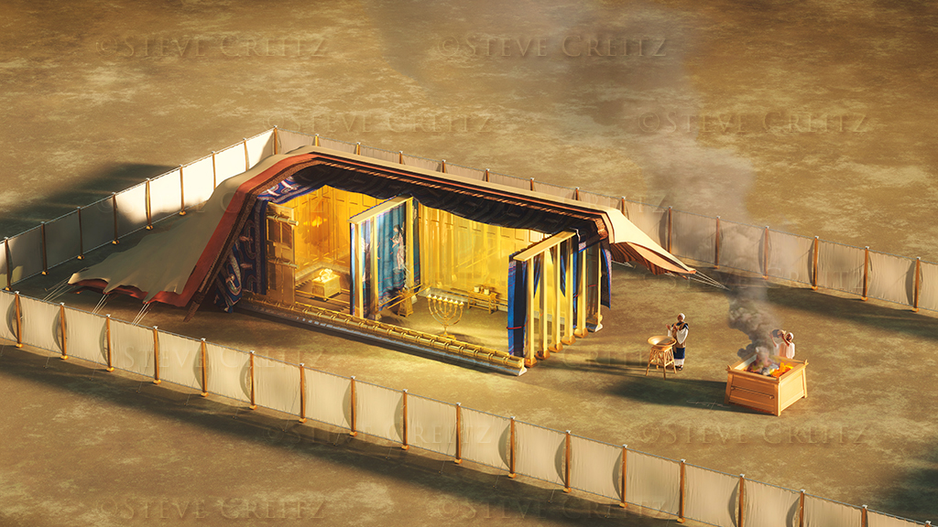
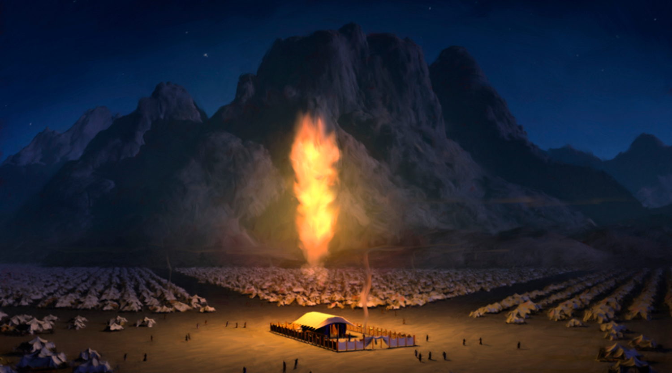
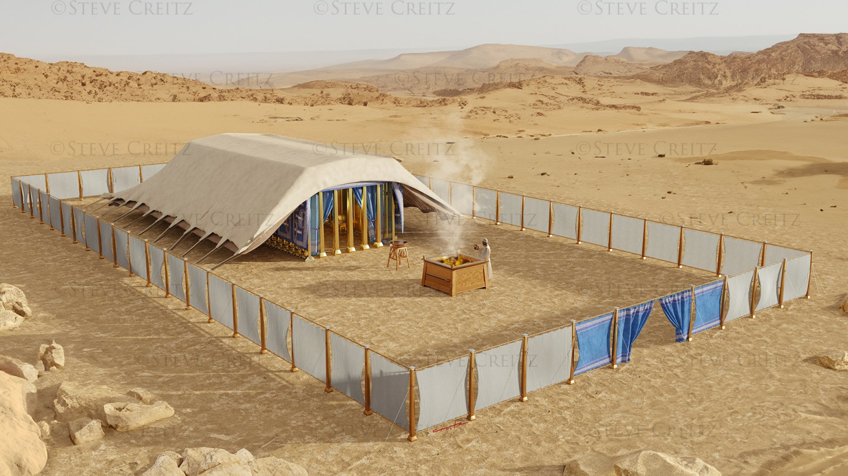
„Wtedy obłok zakrył Namiot Zgromadzenia, a chwała Pana napełniła przybytek. (…). Obłok Pana bowiem był nad przybytkiem w dzień, w nocy zaś był w nim ogień przed oczyma całego domu izraelskiego w ciągu całej ich wędrówki”
Wyjścia 40,34.38

Slide 3

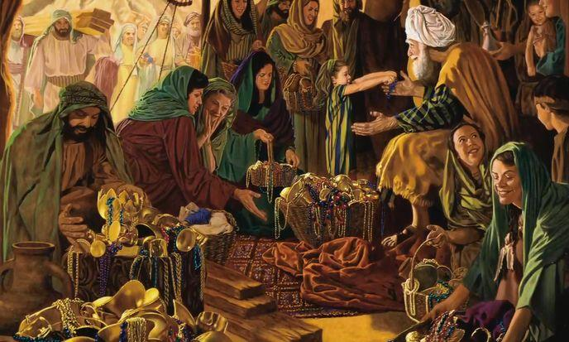


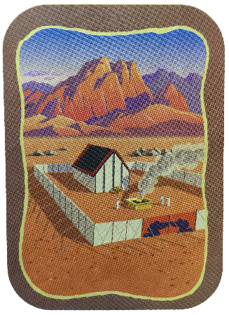
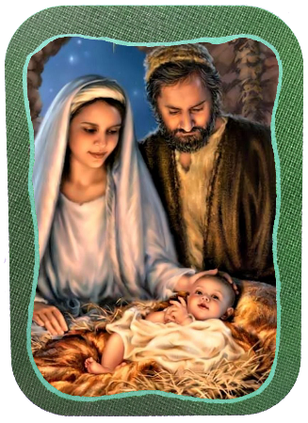
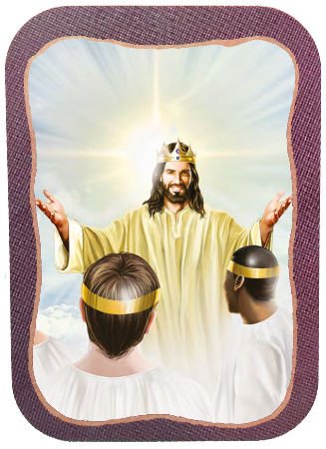






Ostatnie rozdziały Księgi Wyjścia poświęcone są szczegółowemu opisowi budowy i poświęcenia Przybytku.
Były to wyjątkowe chwile, podczas których ludzie uczestniczyli z radością, przyczyniając się – każdy na miarę swoich możliwości – do tego wielkiego dzieła dla Boga.
Głównym powodem, dla którego Bóg nakazał zbudowanie tej przenośnej świątyni, jest Jego pragnienie zamieszkania wśród swojego ludu (Wj 25:8). Pragnienie to spełniło się w osobie Jezusa i zostanie w pełni zrealizowane, gdy wszyscy będziemy z Nim na Nowej Ziemi.
Przygotowania:
  Szabat (Wyjścia 35,1-3)
  Dobrowolna ofiara (Wyjścia 35,4-36,7)
Przybytek:
  Budowa (Wyjścia 36,8-39,43)
  Poświęcenie (Wyjścia 40,1-38)
Inne przybytki:
  Jezus i Nowa Jerozolima

Slide 4
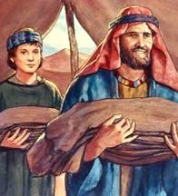
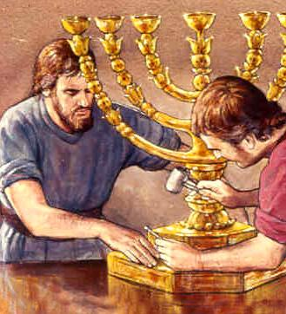
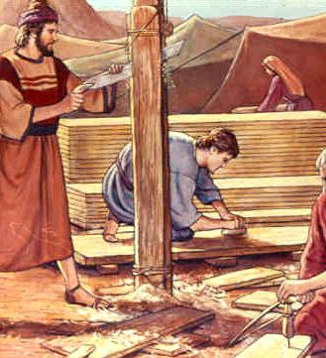
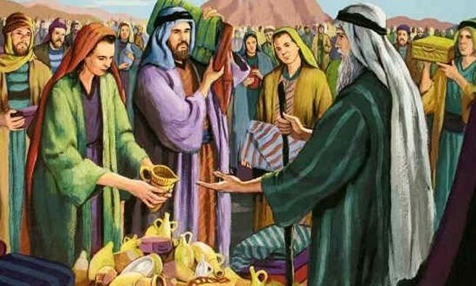
PRZYGOTOWANIA

Slide 5

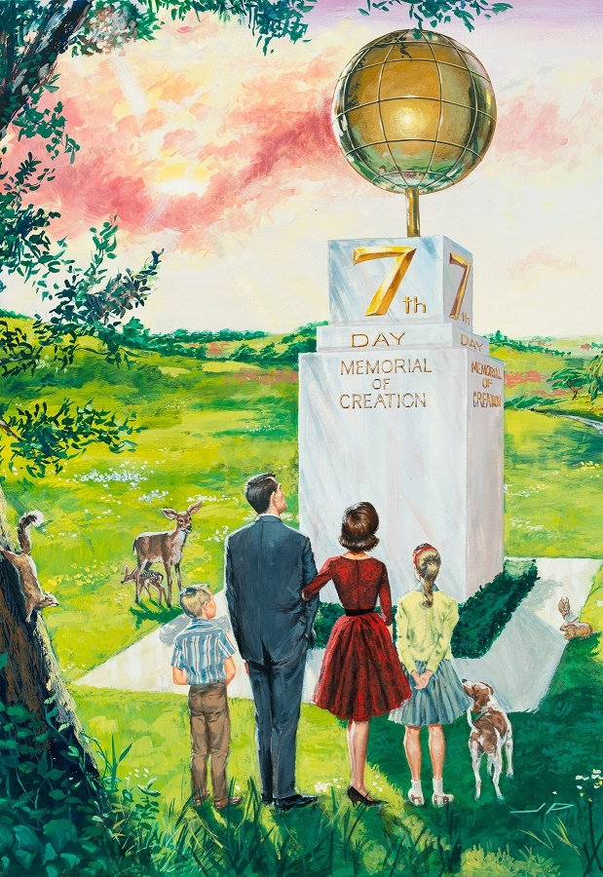
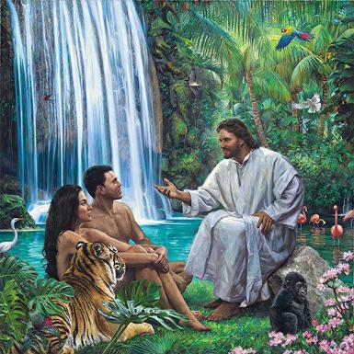
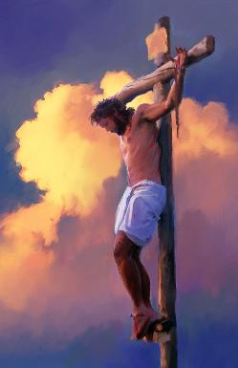
SZABAT
„Przez sześć dni wykonywać się będzie pracę, a w dniu siódmym będziecie mieli święty sabat całkowitego odpoczynku dla Pana; każdy, kto w nim będzie wykonywał pracę, poniesie śmierć” (Exodus 35:2)
Po tym, jak Mojżesz ujrzał chwałę Boga, przekazał ludowi „to, co Pan nakazał” (Wj 35,1.4). Instrukcje te dotyczyły ich relacji z Bogiem w czasie (szabat) i przestrzeni (Przybytek).
Bóg ustanowił sabat jako szczególny czas, abyśmy mogli cieszyć się Jego towarzystwem w samym akcie stworzenia świata (Rdz 2,1-3; Wj 20,11) i przypomniał o tym Izraelowi na krótko przed ogłoszeniem Dziesięciu Przykazań (Wj 16,22-29).
Szabat przypomina nam, że Bóg jest naszym Stwórcą i Odkupicielem
(Pwt 5,15), i przenosi nas do przyszłości, kiedy będziemy mogli cieszyć się Jego towarzystwem przez całą wieczność (Iz 66,22-23).

Slide 6
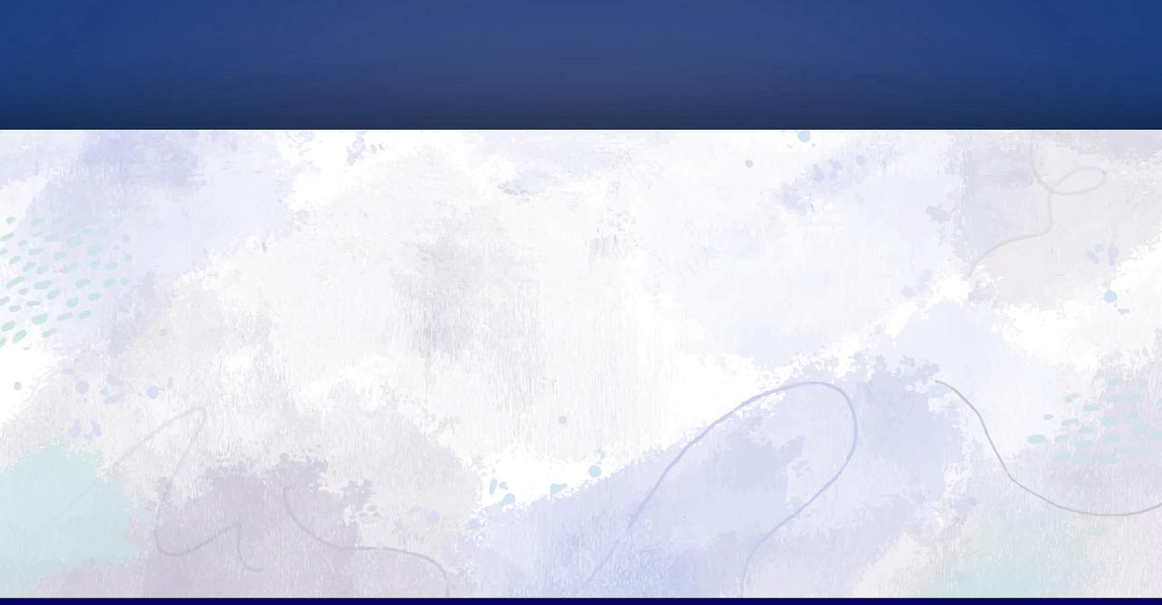
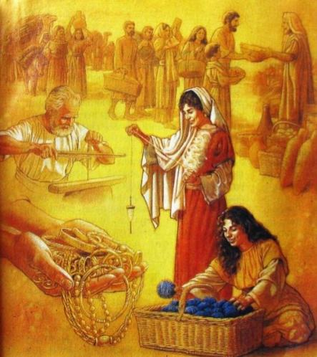
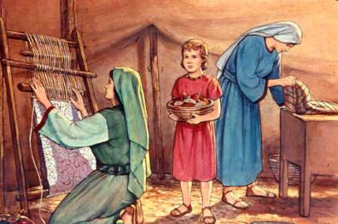
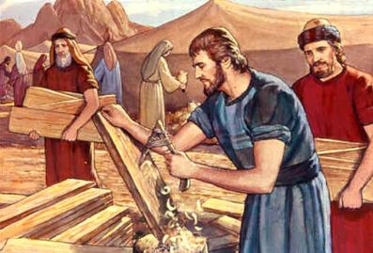
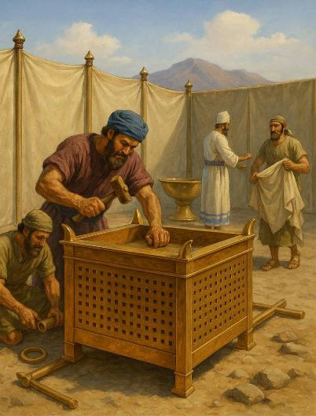
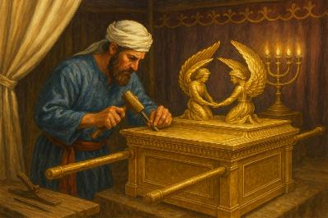
DOBROWOLNA OFIARA
„Zbierzcie od siebie dar ofiarny dla Pana. Każdy, kto jest ochotnego serca, przyniesie ją, jako dar ofiarny dla Pana: złoto, srebro i miedź [ …] Wszyscy zaś, którzy są wprawieni w rzemiośle wśród was, niech przyjdą i zrobią wszystko, co Pan rozkazał” (Wyjścia 35,5.10)
Były dwa sposoby, aby przyczynić się do budowy Przybytku: przekazując materiały lub wykonując prace fizyczne.
Wykorzystano ponad tonę złota, około 3,75 tony srebra i około 2,5 tony brązu, a także drewno i różne tkaniny (Wj 38,21-31).
Skąd to wszystko się wzięło? Większość pochodziła z tego, co Izraelici zabrali Egipcjanom, kiedy opuszczali kraj (Wj 11,2).
Ponadto potrzebna była praca prządki, szwaczek i krawców, stolarzy, rzeźbiarzy, jubilerów itp.
Wszyscy byli tak chętni do pomocy, że Bezaleel, Aholiab i inni pracownicy poprosili Mojżesza, aby powstrzymał ludzi przed przynoszeniem ofiar (Wj 36,3-7).
Aby wykonać tę pracę, Duch Święty obdarzył wszystkich zaangażowanych w nią pracowników darami (Wj 35,30–36,2). Podobnie nadal obdarza niezbędnymi darami wszystkich, którzy współpracują w dziele Bożym.

Slide 7

„Bóg obdarzył mężczyzn i kobiety cennymi darami. Różnym osobom dał różne dary. Nie wszyscy mają taką samą siłę charakteru lub taką samą głębię wiedzy. Ale każdy ma wykorzystywać swoje dary w służbie Mistrza, bez względu na to, jak niewielkie mogą się one wydawać. Wierny szafarz mądrze gospodaruje powierzonymi mu dobrami.”
EGW (The Upward Look , Grudzień 31)

Slide 8
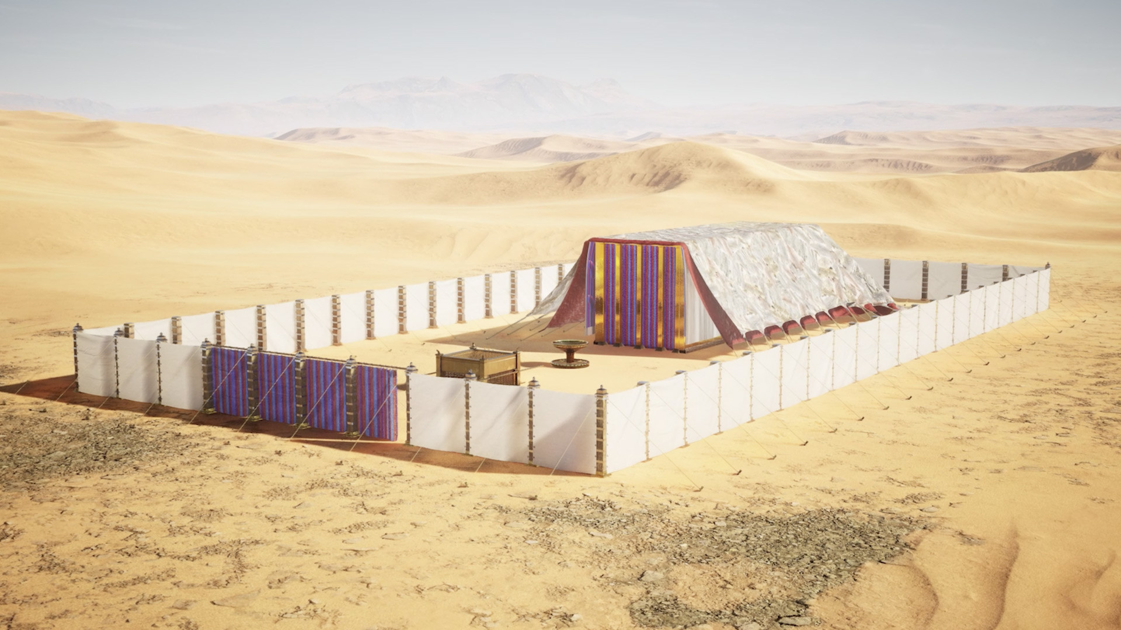
PRZYBYTEK

Slide 9

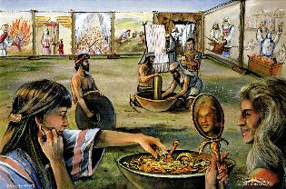
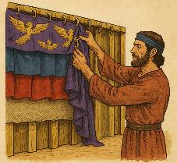
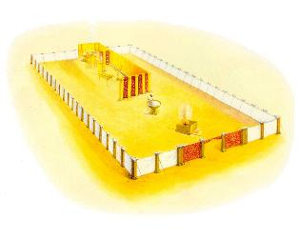
BUDOWA
„A gdy Mojżesz obejrzał całe dzieło, zobaczył, że zrobili je tak, jak nakazał Pan, tak je zrobili; więc pobłogosławił ich Mojżesz” (Wyjścia 39,43)
Jakie elementy były niezbędne, aby Przybytek Spotkania mógł spełniać swoje funkcje?
Przybytek (Miejsce święte i najświętsze)
Złota arka
Stół na chleby pokładne
Świecznik
Ołtarz kadzenia
Ołtarz całopalenia
Umywalnia z brązu
Dziedziniec zewnętrzny
Efod
Napierśnik
Reszta ubioru

Slide 10

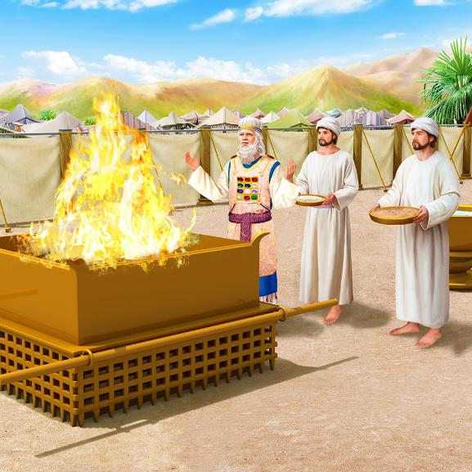
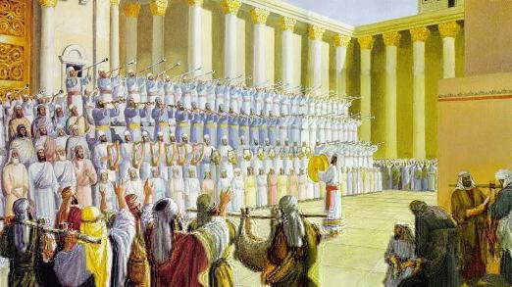
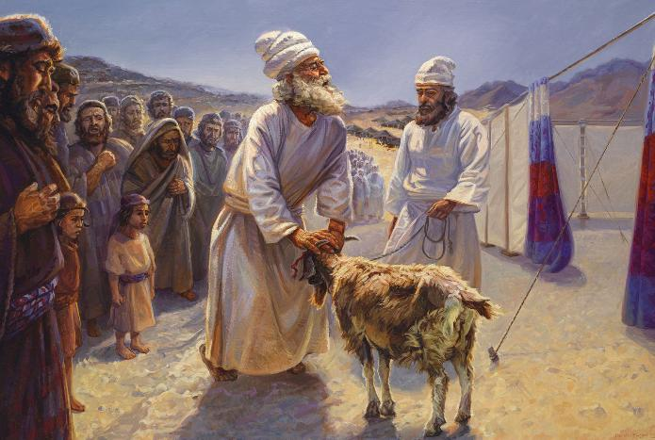
BUDOWA
Po wybudowaniu świątynia (tabernakulum i dziedziniec) była miejscem dwóch odrębnych nabożeństw: codziennego i corocznego. Różnorodne ceremonie, które się z nimi wiązały, uczą nas, że:
Bóg nienawidzi grzechu
Bóg zbawia grzesznika
Bóg zniszczy niegodziwych
Bóg zapewnia nas o wspaniałej przyszłości.
Poprzez codzienną służbę Bóg pokazał, w jaki sposób przebacza grzesznikom dzięki łasce: poprzez śmierć niewinnego zwierzęcia, „Baranka Bożego, który gładzi grzechy świata” (J 1,29).
Poprzez coroczną służbę (Dzień Pojednania) Bóg pokazał, w jaki sposób wyeliminuje grzech z wszechświata, przedstawiając ostateczne rozwiązanie problemu zła (Ps 73,17).
Świątynia była również miejscem oddawania czci Bogu, wielbienia Go i wyrażania Mu wdzięczności.

Slide 11
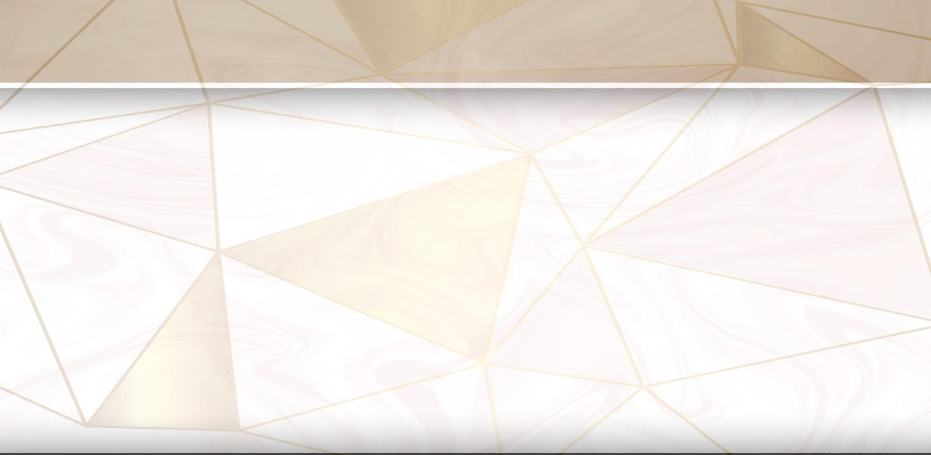
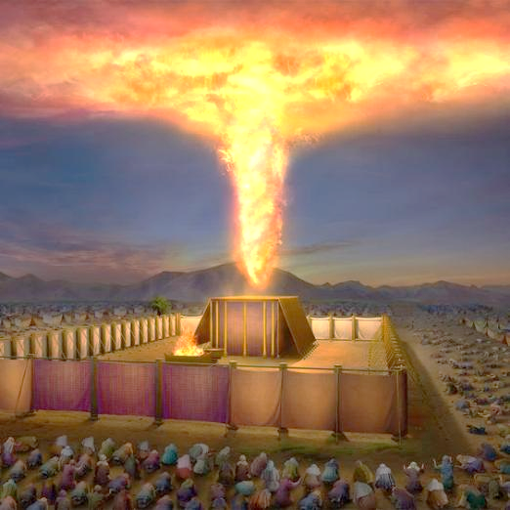
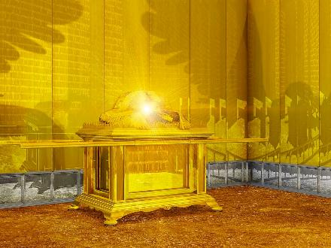
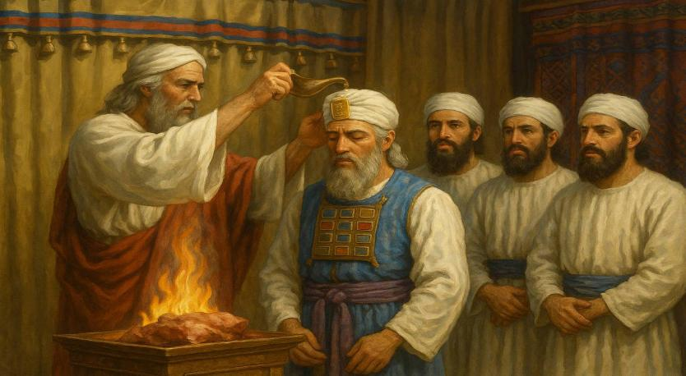
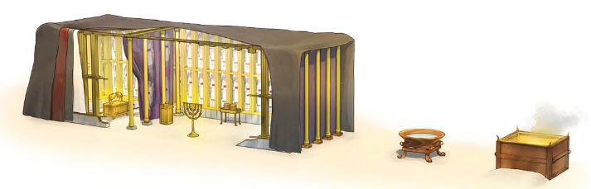
POŚWIĘCENIE
„Wtedy obłok zakrył Namiot Zgromadzenia, a chwała Pana napełniła przybytek” (Wyjścia 40,34)
Księga Wyjścia kończy się poświęceniem świątyni i jej kapłanów. Bohaterem tego rozdziału jest bez wątpienia Bóg, który wypełnia wszystko swoją chwalebną obecnością (Wj 40, 34). Ta Obecność nadal towarzyszyła Tabernakulum w obłoku i w Szekinie (manifestacji boskiej chwały między cherubami arki).
Po wielu miesiącach pracy świątynia została wzniesiona pierwszego dnia pierwszego miesiąca drugiego roku po wyjściu z Egiptu (Wj 40,2.17). Wszystko zostało ułożone w odpowiedniej kolejności (arka, zasłona, stół, świecznik, złoty ołtarz, ołtarz z brązu, umywalnia) i poświęcone (Wj 40,9).
W końcu Aaron i jego synowie zostali ubrani w szaty kapłańskie i namaszczeni do pełnienia swojej misji (Wj 40,12-15).

Slide 12

EGW (Patriarchowie i Prorocy, s. 349)
„Żaden język nie jest w stanie opisać wspaniałości sceny przedstawionej w świątyni – pozłacanych ścian odbijających światło ze złotego świecznika, jaskrawych barw bogato haftowanych zasłon z błyszczącymi aniołami, stołu i ołtarza kadzidlanego, lśniących złotem; za drugą zasłoną świętej arki z mistycznymi cherubami, a nad nią świętej Szekiny, widzialnego przejawu obecności Jehowy; wszystko to jest jedynie bladym odbiciem chwały świątyni Boga w niebie, wielkiego centrum dzieła odkupienia człowieka.”

Slide 13
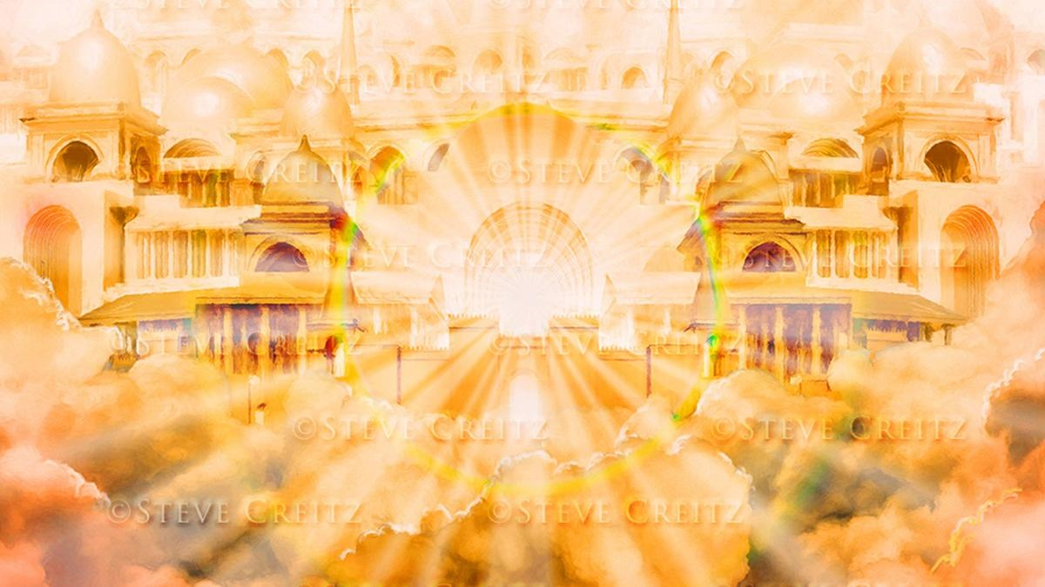
INNE PRZYBYTKI

Slide 14
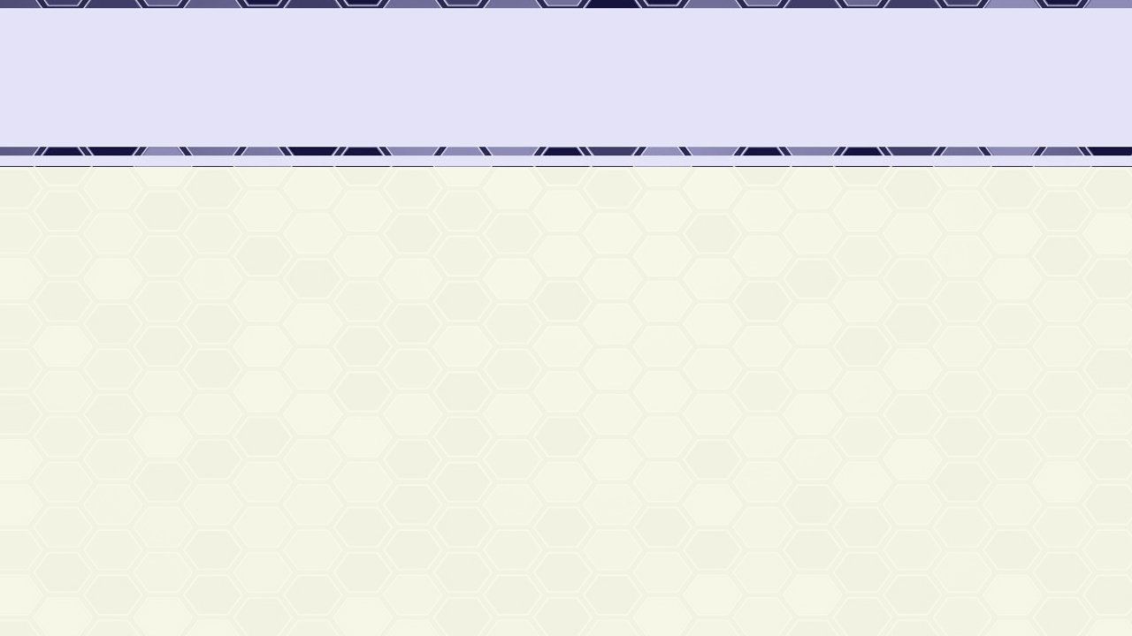
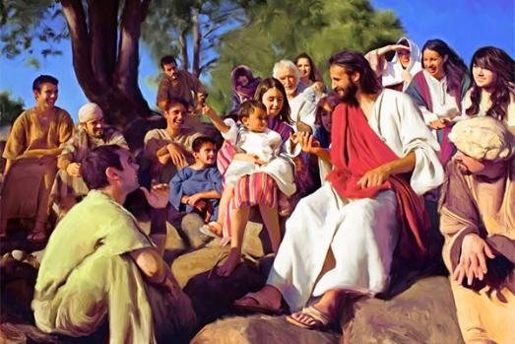
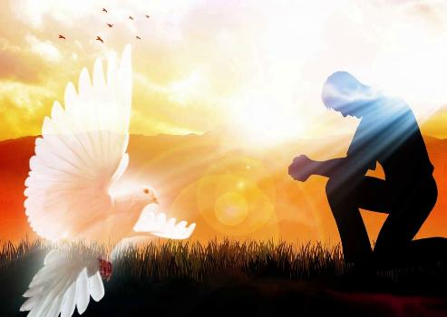
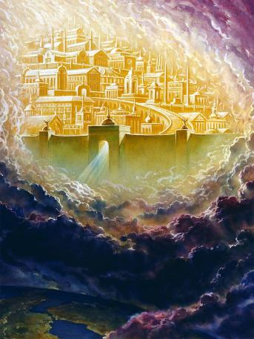
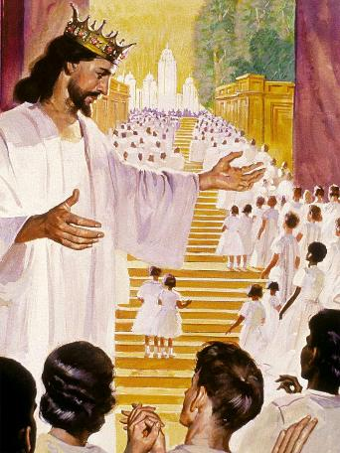
JEZUS I NOWE JERUZALEM
„SŁOWO ciałem się stało i zamieszkało wśród nas” (Jan 1,14a)
„I usłyszałem donośny głos z tronu mówiący: Oto przybytek Boga między ludźmi! I będzie mieszkał z nimi, a oni będą ludem jego, a sam Bóg będzie z nimi” (Objawienie 21,3)
W Ewangelii Jana 1,14 jest napisane, że Jezus stał się ciałem i „zamieszkał” (był przybytkiem) wśród nas. Dzięki swojemu wcieleniu Jezus, wieczny Bóg, spełnił swoje pragnienie, by fizycznie zamieszkać wśród nas. Stał się Emmanuelem, Bogiem z nami (Mt 1:23).
Dzięki Duchowi Świętemu Bóg nadal mieszka wśród nas (Mt 18,20; 1 Kor 3,16).
Ale wkrótce nadejdzie dzień, w którym będziemy mogli stanąć twarzą w twarz z naszym Bogiem i zamieszkać z Nim w królewskim Przybytku, który On sam dla nas przygotował: w Nowym Jeruzalem (Ap 21,3).
Stanie się to, gdy plan zbawienia zostanie zrealizowany, a zło zostanie całkowicie wyeliminowane.

Slide 15

EGW (Pragnienie wieków, s. 23)
„Bóg nakazał Mojżeszowi co do Izraela: «Niech mi zbudują świątynię, abym mógł mieszkać pośród nich» (Księga Wyjścia 25,8) i zamieszkał w świątyni, pośród swojego ludu. Przez całą ich męczącą wędrówkę po pustyni symbol Jego obecności był z nimi. Tak więc Chrystus rozbił swoje namioty pośród naszego ludzkiego obozowiska. Rozbił swoje namioty obok namiotów ludzi, aby mógł mieszkać wśród nas i zapoznać nas ze swoją boską naturą i życiem”.

